Slide 1
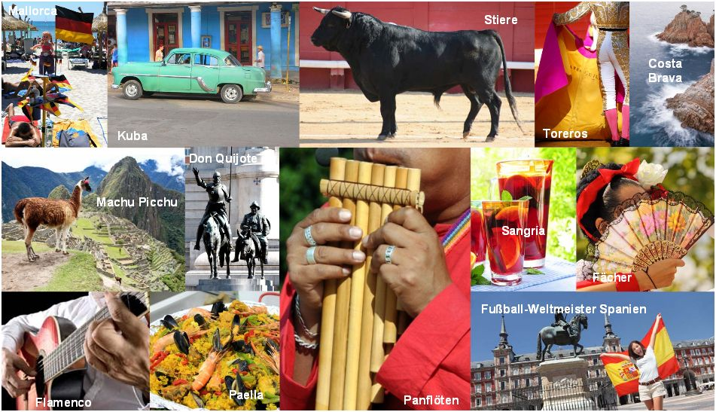
Spanisch
2. Fremdsprache
ab Kl. 7 (G9)

Slide 2
3 gute Gründe für Spanisch

Slide 3
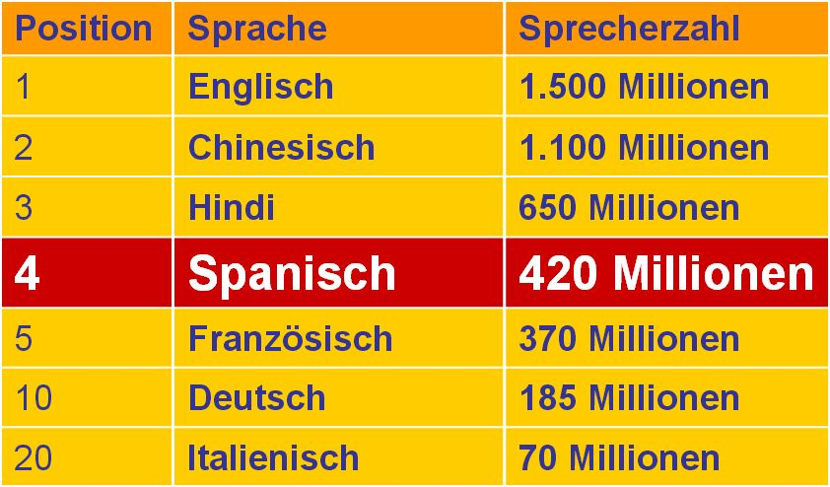
1. Grund: weltweit ca. 420 Mio. Sprecher

Slide 4
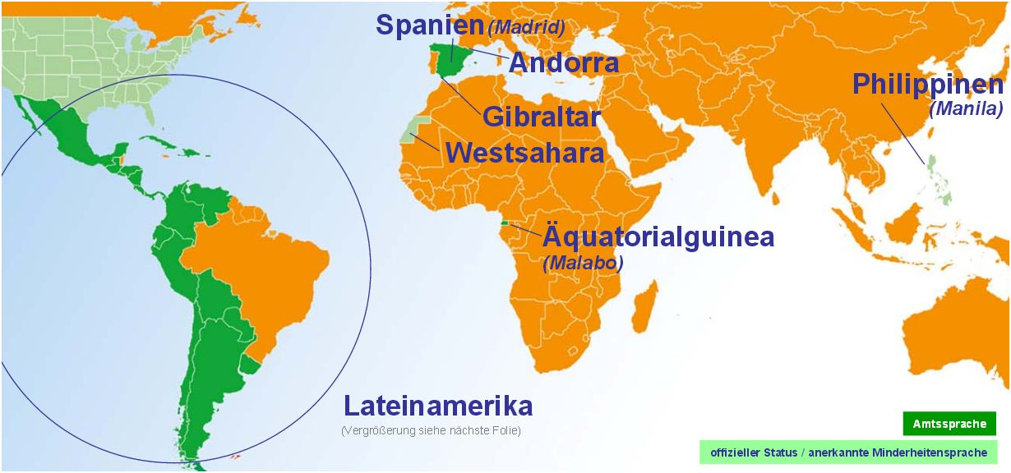
Wo wird Spanisch gesprochen?
Spanisch ist Amtssprache in 22 Ländern sowie
Amtssprache in der EU und UNO.

Slide 5
2. Grund: Der kulturelle Reichtum

Slide 6
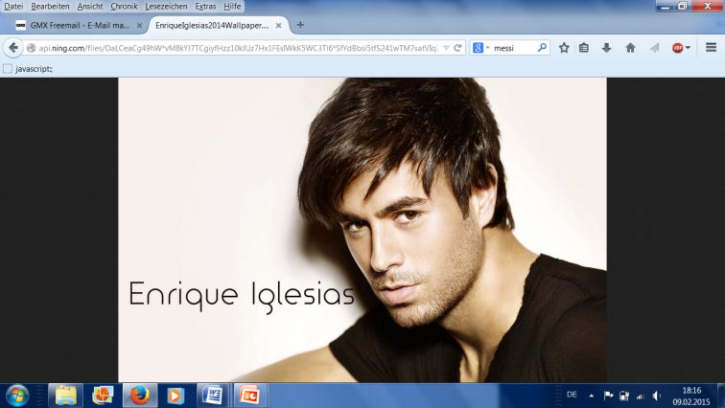
Pablo Picasso (Künstler)
Che Guevara (argentinischer Freiheitskämpfer)
Rafael Nadal (spanischer Tennisspieler und dabei 14-facher Grand-Slam-Gewinner)
Fernando Alonso (Formel1-Weltmeister)
Shakira (kolumbianische Pop-Rock-Sängerin)
Lionel Messi (Vierfacher Weltfußballer aus Argentinien)
Penélope Cruz (Oscar-Preisträgerin)
Spanische Königsfamilie
Pep Guardiola (spanischer Erfolgsfußballtrainer)
Enrique Iglesias (spanischer Sänger, Komponist, Schauspieler)
Cervantes (Nationaldichter Spaniens)

Slide 7
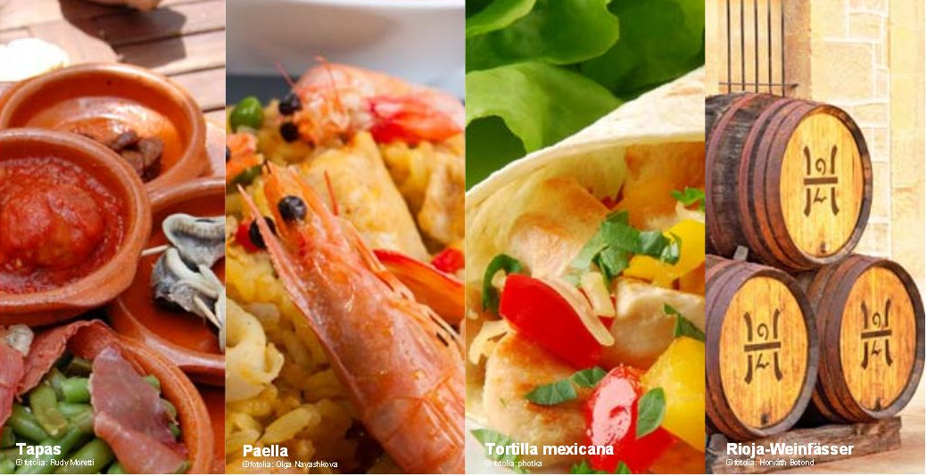

Slide 8
3. Grund: Wirtschaftsbeziehungen

Slide 10
Was erwartet unsere Schüler ?

Slide 11
Einfache Rechtschreibung
und Aussprache
Die Schreibung entspricht ziemlich genau der Aussprache. Beispiele: esperar / natural

Slide 12
Lebendiger Unterricht mit Aktualitätsbezug, der Spaß macht!

Slide 13
Ein modernes, interessantes Lehrwerk
modern (z.B. mit Onlineübungen)
gut strukturiert
kommunikativ

Slide 14
Leistungsüberprüfungen
Schriftlicher Bereich:
4 Klassenarbeiten (HV, LV, Grammatik- und Vokabelteil, Textproduktion/ Mediation/ Übersetzung) pro Schuljahr
Mündlicher Bereich:
Hausaufgaben
Mitarbeit
Lesekompetenz
Präsentationen
Rollenspiele
kleinere Vokabel- und Grammatiktests (auch online!)

Slide 15
Außerunterrichtliche Möglichkeiten
Studienfahrt nach Spanien mit Unterbringung in spanischen Gastfamilien
ERASMUS+
- DELE: Diplomas de español como lengua extranjera (international anerkanntes Spanischzertifikat)

Slide 16
Wie kann Spanisch in der Oberstufe fortgeführt werden?

Slide 17
Warum Spanisch lernen?
am vierthäufigsten gesprochene Sprache:
420 Mio. Sprecher weltweit
kultureller Reichtum,
kulinarische Besonderheiten,
interessante Geschichte
Wirtschaftsbeziehungen
Deutschland ←→ Spanien / Lateinamerika
Anwendung im Urlaub
eine eher leicht zu erlernende Sprache

Slide 19
Autor: Christian Carbone
Quellen:
- Klett-Verlag: „Spanisch ist Trumpf“
http://www2.klett.de/sixcms/media.php/71/1674889/Spanisch_ist_Trumpf_online.pdf
- Klett-Verlag: Lehrwerk „Vamos adelante“
www.weltsprachen.net
Marken bzw. Firmenlogos: siehe jeweilige Websites
Bildquellen:
Pablo Picasso
http://www.apartfrommyart.com/wp-content/uploads/2013/05/pablo-picasso.jpg
Fernando Alonso
http://www.formula1.com/news/headlines/2015/1/16770.html
Lionel Messi
http://www.spox.com/de/sport/fussball/international/1201/Bilder/messi-514.jpg
Shakira
http://www.phootoscelebrities.com/wp-content/uploads/2015/01/Shakira-images.jpg
Penélope Cruz
http://www.urbansplatter.com/wp-content/uploads/2014/06/Penelope-Cruz.jpg
Rafael Nadal
http://cdn.timesofisrael.com/blogs/uploads/2013/08/Rafael-Nadal_93.jpg
Spanische Königsfamilie
http://webimg.eu/artikel/4f01cd08e1d4b.jpg
Che Guevara
http://www.mirror.co.uk/incoming/article1324477.ece/alternates/s615b/Che%20Guevara%20Cuban%20revolutionist
Pep Guardiola
http://www.tagesspiegel.de/images/pep_reu/8985884/2-format43.JPG
Enrique Iglesias
http://www.albawaba.com/sites/default/files/im/misc/enrique-iglesias5.jpg
Cervantes
http://static.squarespace.com/static/50f47366e4b09bfe91460b65/t/5224da89e4b00ee5ef2c9045/1378146954997/cervantess.jpg

